Slide 1
互动小说平台
展示人：张广杰
小组成员：郝宇辰、范纯恺、何宇昕、高益文

Slide 2
目录
一、选题动机
二、软件功能
三、关键技术
四、创新性

Slide 3
选题动机
目前大部分小说软件都只是作者单方面的发布小说，读者只能通过小说评论和反馈去提供自己对小说的建议，但主导权仍然在作者一个人手中，用户缺乏参与度，而有些恶意的评论也可能会影响到作者的写作心态，导致烂尾等问题。
互动小说，更多的是每个用户的参与，每个用户都是作者，可以自己选择所期望的故事发展方向。用户对自己感兴趣的小说进行阅读，添加自己所设想的故事分支，这样的方式，能给用户带来较大的参与感，用户能更好的融入到小说世界之中。

Slide 4
软件功能
用户的登录与注册
发布小说
搜索小说
小说详情
小说阅读
添加小说分支
阅读小说分支
通过目录进行小说情节跳转
小说的收藏与取消

Slide 5
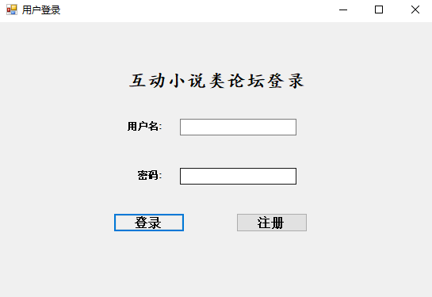
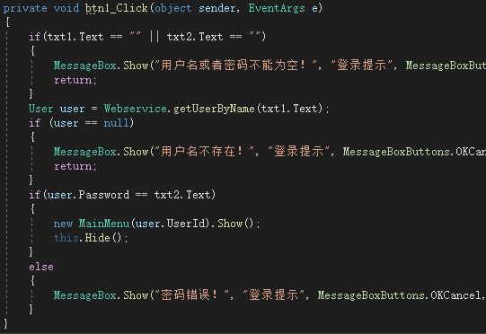
用户登录
用户输入用户名与密码，若输入正确进入用户页面，否则弹出错误提示。

Slide 6
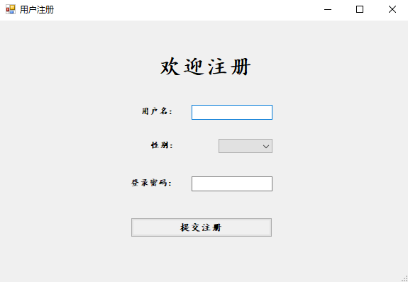
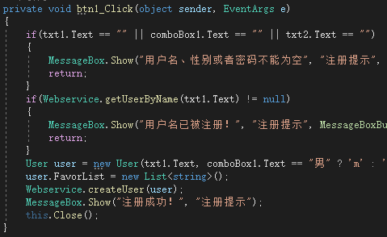
用户注册
用户输入用户名、密码、性别，若注册成功返回登陆界面，否则弹出错误提示（用户名、性别和密码不为空）

Slide 7
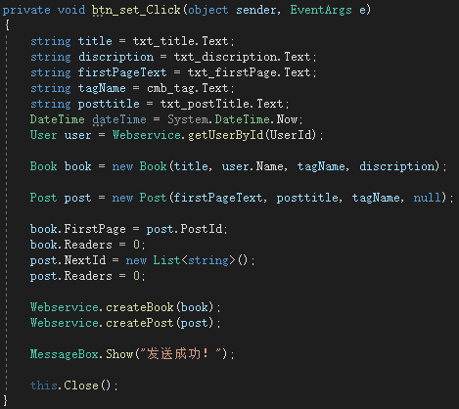
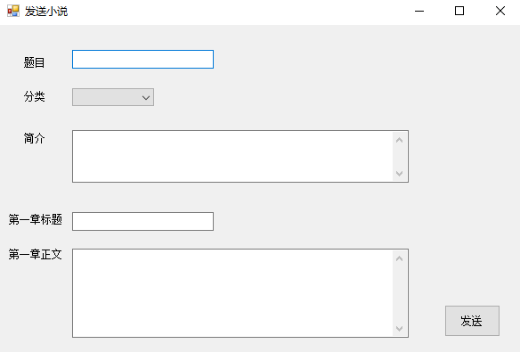
发布小说
用户输入小说标题，正文内容，小说简介，小说分类，点击添加小说按钮，将新建的小说添加至服务器数据库。

Slide 8
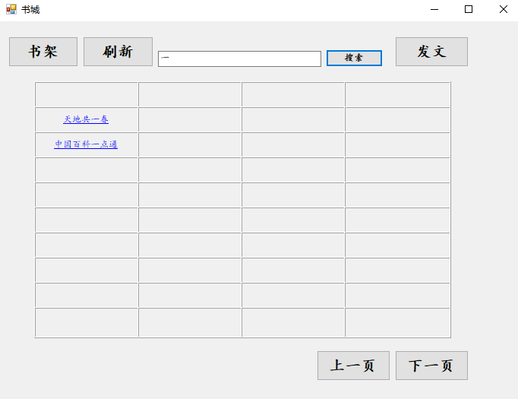
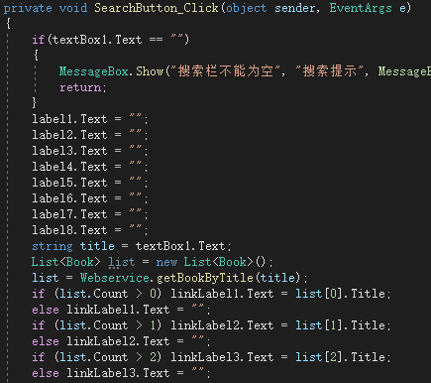
搜索小说
用户输入小说标题关键字，点击搜索，从而在页面中显示标题中含有关键字的小说列表

Slide 9
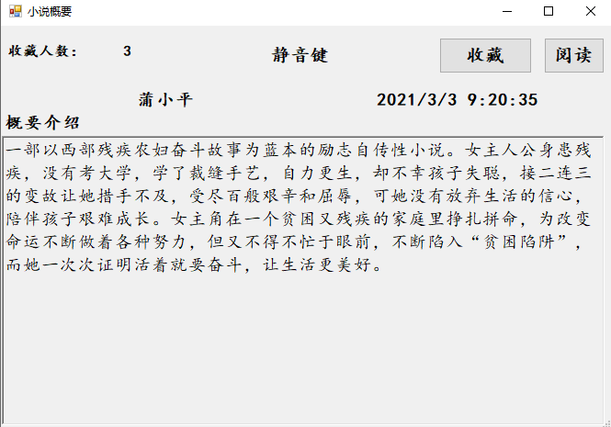
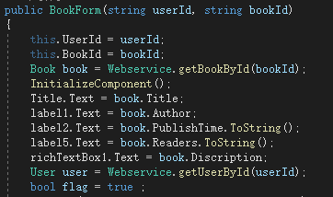
小说详情
用户通过点击小说按钮，跳转到小说详情页面，通过对小说简介的阅读，可以对小说有一个大致的了解，方便读者判断是否要继续进行阅读

Slide 10
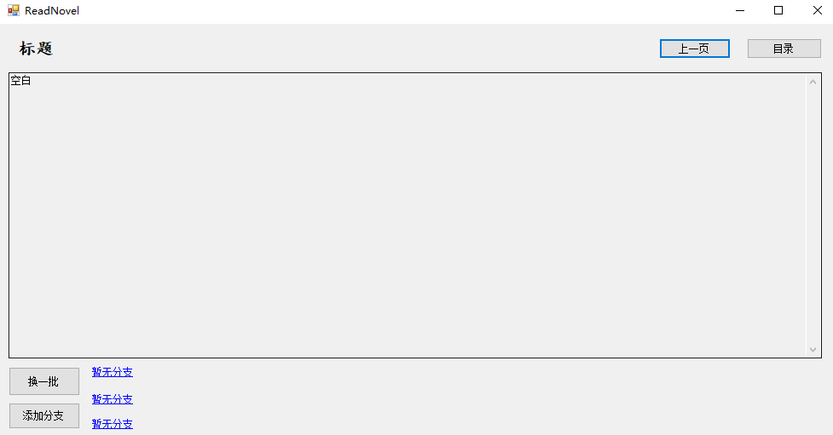
小说阅读
用户通过点击书城小说简介界面的阅读按钮或者点击书架上自己已经收藏的小说按钮进入小说阅读界面。

Slide 11
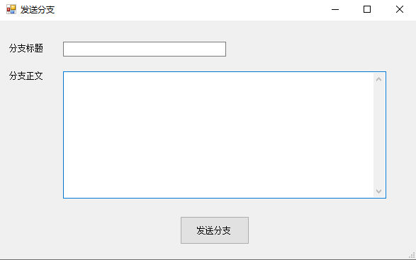
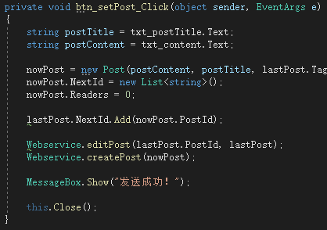
添加小说分支
概述：用户点击发送分支，发送输入的内容，如果输入的内容成功发送到后台，则显示“发送成功”的提示，在小说阅读界面即可看到自己发送的分支，同时也会把分支标题加到树型目录中。

Slide 12
阅读分支
概述：点击分支按钮，若暂无分支跳出错误提示，否则进入下一分支的小说阅读页面。
这里为了限制分支的数目，使分支的数量不至于过大，初步规定只设置3个分支，并且对3个分支的内容进行逐一设定。
对数据库进行查找，从而设置三个分支的内容和阅读量。
通过点击上一页可以回溯到该分支的上一级分支。
这里对post设置了lastId和nextId属性，便于找到分支的上下级，同时便于再发布下一个分支。

Slide 13
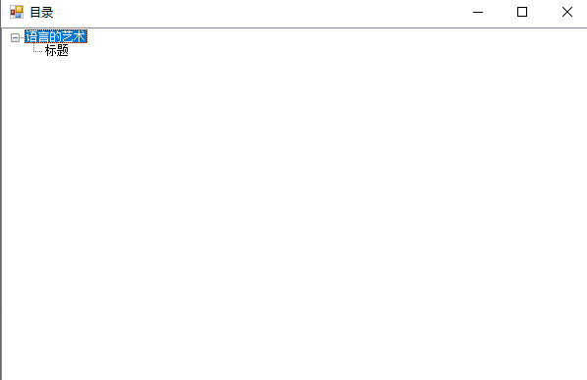
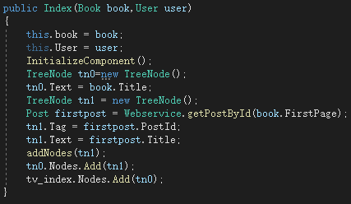
小说树型目录
概述：点击目录按钮后，弹出新窗口，显示对应书籍的树形目录。树形目录展开后各分支可以被点击，显示相应分支的阅读页面。

Slide 14
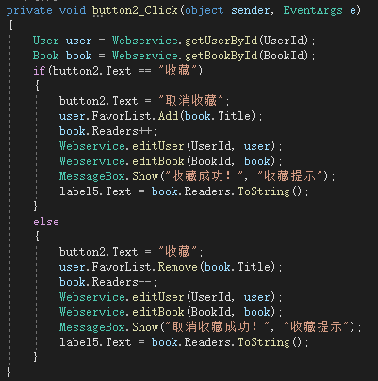
收藏小说&取消收藏
概述：将相应相应小说加入该用户的FavorList中，并将其显示在书架界面，更新后端数据库的User对象。
添加了显示收藏人数的功能，为选定的书籍对象添加收藏计数器，每进行一次收藏，就会使对应的计数器加一。

Slide 15
实 例 演 示

Slide 16
关键技术
使用C#语言开发，主要使用ASP.NET和EF框架进行开发。
使用MVC模式进行分层开发，建立关键类的控制器。
运用WinForm窗体进行前端开发。
树形目录采用递归方法进行构建。

Slide 17
创新性
从一个作者一变而为全民作者，创作小说不再是一部分人的特权，人人都能够在小说中体现自己的思想与期望，而不用受限于他人。这是小说创作的一次革新。
添加分支，相当于是从小说世界中衍生出无数平行宇宙，其中，相同的人会有不同的发展方向和解决事情的手段与举措，为小说增添了无数的可能。这种方式，能够让各种小说的伏笔与细节，在不同的平行宇宙中得到完美的展现。不似重生，胜似重生。
每个人的喜好都不尽相同，对于同一个的结局，会有不同的想法，有的读者会对现有结局产生不满，却又无法改变。该软件给予读者将期望变为现实的权力，让自己的梦想得到实现，让自己所期望的理想结局得到实现

Slide 18
感 谢 观 看 ！

